Slide 1

A · COMPRENDRE LE PROJET
Construire une
solution BI avec l’IA
Python, ETL et entrepôts de données
Un projet Atlas, du premier calcul au rapport.
28 h
70 % pratique · 30 % théorie
Youssef Douma · Leaders University
Notes:
Cas pédagogique fictif Atlas Papeterie. Les montants sont exprimés en TND. Les ventes ne mesurent ni les stocks ni la marge.

Slide 2
A
COMPRENDRE LE PROJET
Une réponse plausible peut être fausse
CANDIDAT FAUTIF CONSTRUIT
CE QUE NOUS AVONS VENDU
2 carnets à 4.500 TND
3 stylos à 1.500 TND
4 500 + 1 500 = 6 000
2 × 4 500 + 3 × 1 500
= 13 500 millimes
= 13.500 TND
Exemple pédagogique construit. Ce n’est pas une réponse observée d’une offre gratuite.
Youssef Douma · Leaders University
02
Notes:
Cas pédagogique fictif Atlas Papeterie. Les montants sont exprimés en TND. Les ventes ne mesurent ni les stocks ni la marge.

Slide 3
A
COMPRENDRE LE PROJET
La preuve commence avant le code
Carnets
Stylos
2 × 4 500 = 9 000
3 × 1 500 = 4 500
millimes
millimes
13 500 millimes = 13.500 TND
Variation : 3 carnets et 3 stylos → 18 000 millimes.
Prédire le résultat, exécuter, expliquer l’écart. Le modèle propose ; vous vérifiez.
Youssef Douma · Leaders University
03
Notes:
Cas pédagogique fictif Atlas Papeterie. Les montants sont exprimés en TND. Les ventes ne mesurent ni les stocks ni la marge.

Slide 4
A
COMPRENDRE LE PROJET
Votre résultat après 28 heures
1
2
3
Construire
Vérifier
Expliquer
Un pipeline Python, un entrepôt SQLite et un rapport HTML.
Les montants, les lignes rejetées et un ajout rejoué sans doublon.
Le grain, les unités, les clés et les limites de la décision.
Aucune mémorisation de syntaxe demandée. Vous pouvez consulter les repères.
Youssef Douma · Leaders University
04
Notes:
Cas pédagogique fictif Atlas Papeterie. Les montants sont exprimés en TND. Les ventes ne mesurent ni les stocks ni la marge.

Slide 5
A
COMPRENDRE LE PROJET
Votre parcours : du projet à la preuve
A
B
C
D
E
Comprendre
Préparer
Construire
Contrôler
Réaliser
Le cas Atlas et le résultat à construire.
Les fichiers, les outils et le premier lancement.
Une fonction à la fois, avec l’IA et des tests.
Lire le rapport et vérifier ses limites.
Le défi CampusBox et votre preuve personnelle.
Les mêmes lettres A → E vous repèrent dans les guides, les captures et la présentation.
Youssef Douma · Leaders University
05
Notes:
Cas pédagogique fictif Atlas Papeterie. Les montants sont exprimés en TND. Les ventes ne mesurent ni les stocks ni la marge.

Slide 6
A
COMPRENDRE LE PROJET
Atlas Papeterie prépare ses achats
1
2
3
Boutiques
Produits
Question métier
NBE : Nabeul
TUN : Tunis
P01 Carnet · P02 Stylo
P03 Classeur
P04 Surligneur
Quelles ventes observées faut-il examiner avant les prochains achats ?
Cas fictif. Les données ne décrivent ni stock, ni coût, ni marge, ni prévision.
Youssef Douma · Leaders University
06
Notes:
Cas pédagogique fictif Atlas Papeterie. Les montants sont exprimés en TND. Les ventes ne mesurent ni les stocks ni la marge.

Slide 7
A
COMPRENDRE LE PROJET
Une seule chaîne, des preuves à chaque étape
1
2
3
Extraire
Transformer
Charger
Lire les fichiers CSV sans changer leur sens.
Normaliser, contrôler et calculer les montants.
Relier les tables et produire un rapport depuis SQLite.
ETL = Extract, Transform, Load. Le rapport rend les résultats lisibles.
Youssef Douma · Leaders University
07
Notes:
Cas pédagogique fictif Atlas Papeterie. Les montants sont exprimés en TND. Les ventes ne mesurent ni les stocks ni la marge.

Slide 8
A
COMPRENDRE LE PROJET
28 heures pour pratiquer et comprendre
1
S01
Installation + calcul
3 h
2
S02–S03
Lecture + qualité
6 h
3
S04–S05
Modèle + chargement
6 h
4
S06–S07
Incrément + rapport
6 h
5
Défi
CampusBox en autonomie
7 h
70 % pratique : 19 h 36 · 30 % théorie : 8 h 24. Installation incluse dans S01.
Youssef Douma · Leaders University
08
Notes:
Cas pédagogique fictif Atlas Papeterie. Les montants sont exprimés en TND. Les ventes ne mesurent ni les stocks ni la marge.

Slide 9
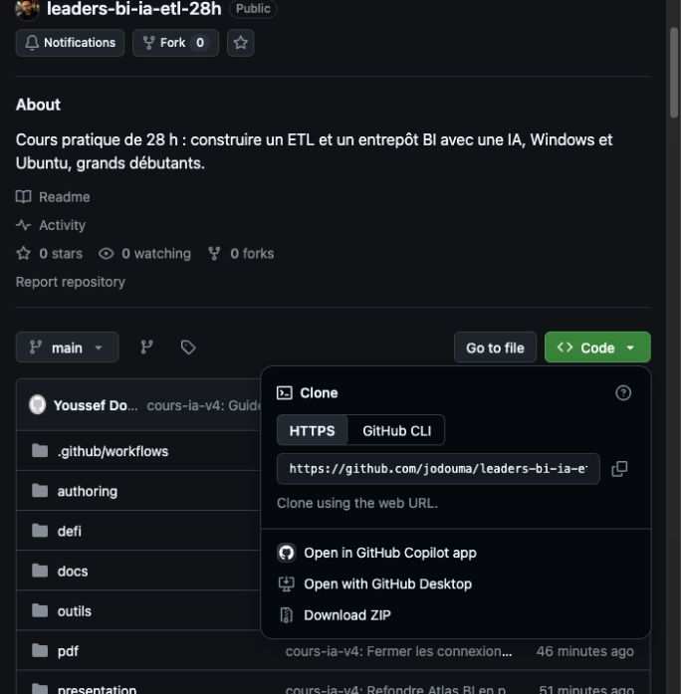
B
PRÉPARER SON POSTE
Télécharger le cours depuis le vrai dépôt
1
Ouvrir le dépôt du cours et le bouton Code.
2
Choisir Download ZIP ; ouvrir le fichier téléchargé.
3
Décompresser avant de modifier le dossier projet/.
Capture du projet
GitHub, accès public.
Vrai dépôt Atlas — capture du navigateur réalisée le 27 octobre 2026. Aucun compte étudiant affiché.
Youssef Douma · Leaders University
09
Notes:
Capture authentique du dépôt public du cours réalisée dans le navigateur le 27 octobre 2026. Elle illustre le menu Code / Download ZIP ; ce n’est pas un écran reconstruit.

Slide 10
B
PRÉPARER SON POSTE
Éditeur, terminal, navigateur : trois espaces
E
T
N
ÉDITEUR
TERMINAL
NAVIGATEUR
calcul.py
python calcul.py
rapport_atlas.html
J’écris et j’enregistre.
Je lance une commande.
Je lis les résultats.
Schéma de principe : l’éditeur modifie les fichiers ; le terminal exécute ; le navigateur affiche le rapport.
Youssef Douma · Leaders University
10
Notes:
Cas pédagogique fictif Atlas Papeterie. Les montants sont exprimés en TND. Les ventes ne mesurent ni les stocks ni la marge.

Slide 11
B
PRÉPARER SON POSTE
Windows : préparer une fois, puis travailler
1
2
3
Vérifier
Installer
Confirmer
Windows 11 pris en charge et à jour, virtualisation active et WSL 2 opérationnel selon le guide officiel.
Docker Desktop : choisir les conteneurs Linux. Ouvrir l’éditeur et le terminal du dossier décompressé.
Docker Desktop démarré. Dans le terminal :
docker --version
docker compose version
Docker Desktop est propriétaire ; usage éducatif gratuit selon ses conditions. Voir le PDF 01.
Youssef Douma · Leaders University
11
Notes:
Sources publiques : https://docs.docker.com/desktop/setup/install/windows-install/ ; https://docs.docker.com/subscription/desktop-license/ . Les prérequis exacts évoluent ; consulter le guide officiel. Aucune capture Windows reconstituée.

Slide 12
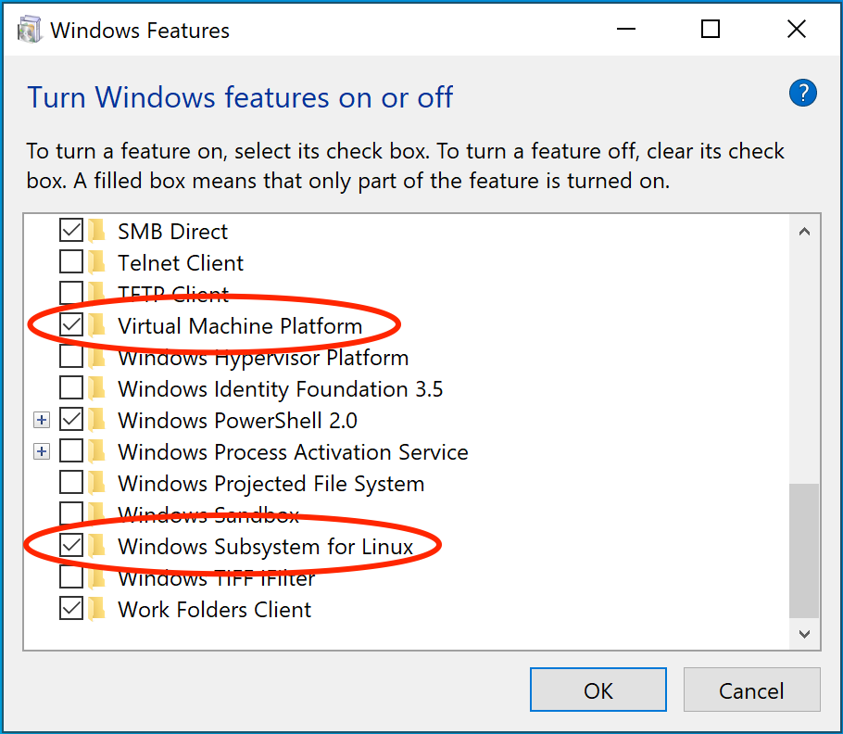
B
PRÉPARER SON POSTE
Windows : reconnaître les deux fonctions utiles
1
Virtual Machine Platform : prise en charge de la virtualisation.
2
Windows Subsystem for Linux : la couche WSL utilisée par Docker Desktop.
3
Sur Windows 11, suivre le parcours actuel du PDF 01. L’apparence peut différer.
Capture officielle,
non réalisée sur notre poste.
Windows Features : interface historique en anglais. Documentation Docker, licence Apache 2.0.
Youssef Douma · Leaders University
12
Notes:
Capture officielle, non réalisée sur notre poste. Interface Windows historique. Docker, Inc. et contributeurs Docker Docs — Apache 2.0 — capture originale inchangée. Source exacte : https://raw.githubusercontent.com/docker/docs/901bf91e15089ce5dae5e493530cabf101025df5/content/manuals/desktop/images/wsl2-enabled.png ; page de contexte : https://docs.docker.com/desktop/troubleshoot-and-support/troubleshoot/topics/#wsl-2-and-windows-home . La capture aide à reconnaître les libellés des composants ; suivre le parcours Windows 11 actuel du PDF 01. Licence complète distribuée dans docs/images/setup/LICENSE-Docker-Apache-2.0.txt.

Slide 13
B
PRÉPARER SON POSTE
Ubuntu ou installation Docker bloquée
1
2
3
Ubuntu
Repli natif
Même projet
Installer Docker Engine et le plugin Compose depuis le dépôt officiel. Vérifier les deux commandes de version.
Installer Python 3.13. Dans projet/ : python3 verifier.py 01. Sous Windows : py -3.13 verifier.py 01.
La bibliothèque standard suffit. Aucun serveur cloud ni clé API requis pour exécuter le projet.
Ubuntu : Docker Engine est open source. Les droits Docker donnent des capacités importantes sur la machine.
Youssef Douma · Leaders University
13
Notes:
Sources publiques : https://docs.docker.com/engine/install/ubuntu/ ; https://docs.docker.com/engine/security/ ; https://www.python.org/downloads/ . Repli : en local Windows remplacer python par py -3.13 ; Ubuntu par python3.

Slide 14
B
PRÉPARER SON POSTE
Docker : un modèle et son exécution
1
2
3
IMAGE
CONTENEUR
VOS FICHIERS
Modèle prêt à lancer
Exécution de cette image
Dossier du cours sur l’hôte
Python 3.13 + environnement
Un programme qui tourne
Code, données et sorties
Dockerfile est la recette ; l’image contient Python ; le conteneur exécute. Vos fichiers restent dans le dossier du cours.
Youssef Douma · Leaders University
14
Notes:
Source publique : https://docs.docker.com/get-started/docker-concepts/the-basics/ . Image python:3.13-slim pour l’environnement du cours.

Slide 15
B
PRÉPARER SON POSTE
Le dossier partagé et localhost
ORDINATEUR HÔTE
CONTENEUR
montage
Dossier du cours
projet/
projet/outputs/
/workspace
/workspace/projet
serveur HTTP : 8000
Navigateur → localhost:8000 → port 8000 du conteneur
Le montage relie vos fichiers au conteneur. Le port publié sur 127.0.0.1 est accessible depuis votre ordinateur.
Youssef Douma · Leaders University
15
Notes:
Sources : https://docs.docker.com/engine/storage/bind-mounts/ ; https://docs.docker.com/engine/network/port-publishing/ . Le dépôt est monté dans /workspace et le service atelier travaille dans /workspace/projet.

Slide 16
B
PRÉPARER SON POSTE
Premier lancement : dans le dossier du cours
docker compose build
docker compose run --rm atelier python calcul.py
1
La construction télécharge Python une première fois.
2
Exécuter la seconde commande sur une ligne.
3
Enregistrer calcul.py avant de relancer.
Une commande → un résultat local. --rm supprime le conteneur terminé, pas le dossier partagé.
Youssef Douma · Leaders University
16
Notes:
Cas pédagogique fictif Atlas Papeterie. Les montants sont exprimés en TND. Les ventes ne mesurent ni les stocks ni la marge.

Slide 17
C
CONSTRUIRE AVEC L’IA
L’IA web suffit pour suivre le cours
1
2
3
Socle gratuit
Options payantes
CLI facultative
Un chat web accessible avec votre compte. Ses limites varient ; fractionner les demandes et reprendre plus tard.
Un abonnement peut offrir plus de capacité. Aucune fonction payante n’est exigée par les missions.
Un assistant en terminal peut agir sur les fichiers. Son accès dépend de votre compte et de l’offre en vigueur.
Ne jamais déduire « chat gratuit » ⇒ « CLI gratuite ». Vérifier l’éligibilité avant toute installation.
Youssef Douma · Leaders University
17
Notes:
Sources publiques à consulter pour les conditions à jour : https://help.openai.com/en/articles/6950777-what-is-chatgpt-plus ; https://help.openai.com/en/articles/11369540-using-codex-with-your-chatgpt-plan ; https://support.claude.com/en/articles/11145838-using-claude-code-with-your-pro-or-max-plan . Aucun accès CLI gratuit n’est promis.

Slide 18
C
CONSTRUIRE AVEC L’IA
Une boucle courte économise votre attention
1
2
3
4
5
PLAN
PROMPT
CODE
TEST
DIFF
But + contrat
Petit contexte
Une fonction
Résultat local
Lire et garder
Si le test échoue : joindre l’erreur utile et reprendre au prompt.
Cible de travail : 2 à 4 demandes par mission, pas un quota garanti. Un échec local apporte le contexte suivant.
Youssef Douma · Leaders University
18
Notes:
Cas pédagogique fictif Atlas Papeterie. Les montants sont exprimés en TND. Les ventes ne mesurent ni les stocks ni la marge.

Slide 19
C
CONSTRUIRE AVEC L’IA
Un prompt utile tient dans un petit périmètre
1
Donner le contrat avant le code.
But : calculer un total en millimes.
Fichier : projet/calcul.py.
Entrée : quantité et prix entiers.
Sortie : un entier.
Propose seulement calculer_total.
Explique le test 13 500 puis 18 000.
2
Joindre seulement la fonction et l’erreur utile.
3
Relancer localement et lire la modification.
Pour le chat web : copier une petite fonction. Pour une CLI : limiter son périmètre au projet.
Youssef Douma · Leaders University
19
Notes:
Cas pédagogique fictif Atlas Papeterie. Les montants sont exprimés en TND. Les ventes ne mesurent ni les stocks ni la marge.

Slide 20
C
CONSTRUIRE AVEC L’IA
Gardez la main sur les changements
1
2
3
Avant
Pendant
Après
Sauvegarder un jalon. Préciser le fichier autorisé et le comportement attendu.
Lire les demandes de permission. Accepter seulement une action comprise et utile.
Comparer avant / après (diff), lancer le contrôle local et expliquer une ligne modifiée.
Ne pas contourner les permissions, transmettre des secrets, ni modifier les contrôles pour les faire passer.
Youssef Douma · Leaders University
20
Notes:
Cas pédagogique fictif Atlas Papeterie. Les montants sont exprimés en TND. Les ventes ne mesurent ni les stocks ni la marge.

Slide 21
C
CONSTRUIRE AVEC L’IA
Jalon de départ : votre poste répond
00
Ouvrir, enregistrer, exécuter.
1
Montrer le dossier projet/ et distinguer calcul.py de outputs/.
2
Exécuter le fichier de départ et lire le message affiché.
3
Conserver une trace de la commande, puis décrire son rôle.
Si Docker bloque : suivre le repli Python du PDF 01. L’objectif est un premier résultat local.
Youssef Douma · Leaders University
21
Notes:
Cas pédagogique fictif Atlas Papeterie. Les montants sont exprimés en TND. Les ventes ne mesurent ni les stocks ni la marge.

Slide 22
C
CONSTRUIRE AVEC L’IA
S01 · Un entier qui représente de l’argent
Carnets
Stylos
2 × 4 500 = 9 000
3 × 1 500 = 4 500
millimes
millimes
13 500 millimes, stockés comme un entier
1 TND = 1 000 millimes. Affichage : 13.500 TND.
quantity = nombre d’unités ; unit_price_millimes = prix d’une unité ; amount = quantité × prix.
Youssef Douma · Leaders University
22
Notes:
Cas pédagogique fictif Atlas Papeterie. Les montants sont exprimés en TND. Les ventes ne mesurent ni les stocks ni la marge.

Slide 23
C
CONSTRUIRE AVEC L’IA
Une fonction a une entrée et une sortie
1
ventes est une liste de lignes.
def calculer_total(ventes):
total = 0
for vente in ventes:
total += (vente["quantity"]
* vente["unit_price_millimes"])
return total
2
Chaque ligne porte deux valeurs entières.
3
return donne le résultat au programme appelant.
Contrat : calculer_total(ventes) → int. Le code se lit avant de se modifier.
Youssef Douma · Leaders University
23
Notes:
Cas pédagogique fictif Atlas Papeterie. Les montants sont exprimés en TND. Les ventes ne mesurent ni les stocks ni la marge.

Slide 24
C
CONSTRUIRE AVEC L’IA
S01 · Corriger puis faire varier
01
Obtenir un résultat dont vous connaissez la valeur.
1
Faire proposer la fonction ; lire chaque opération.
2
Vérifier 13 500, puis prévoir et tester 3 carnets : 18 000.
3
Restaurer le cas initial et exécuter verifier.py 01.
Preuve : deux valeurs + une phrase expliquant pourquoi le prix seul ne suffit pas.
Youssef Douma · Leaders University
24
Notes:
Cas pédagogique fictif Atlas Papeterie. Les montants sont exprimés en TND. Les ventes ne mesurent ni les stocks ni la marge.

Slide 25
C
CONSTRUIRE AVEC L’IA · À CE STADE, JE SAIS…
S01 · À ce stade, je sais…
1
2
3
Lire
Exécuter
Vérifier
Une quantité, un prix unitaire, un total et une unité.
Enregistrer un fichier puis lancer la bonne commande.
Prédire une variation et expliquer un résultat local.
Une explication + une exécution + une trace conservée.
Youssef Douma · Leaders University
25
Notes:
Cas pédagogique fictif Atlas Papeterie. Les montants sont exprimés en TND. Les ventes ne mesurent ni les stocks ni la marge.

Slide 26
C
CONSTRUIRE AVEC L’IA
S02 · Que représente une ligne ?
UNE LIGNE = UNE VENTE ÉLÉMENTAIRE
QUOI ?
OÙ ?
QUAND ?
COMBIEN ?
P01 · Carnet
NBE · Nabeul
05/01/2026
2 unités
ID
S001 : stable même quand le fichier est rejoué.
Grain Atlas : une vente élémentaire d’un produit, dans une boutique, à une date. sale_id identifie cette vente.
Youssef Douma · Leaders University
26
Notes:
Cas pédagogique fictif Atlas Papeterie. Les montants sont exprimés en TND. Les ventes ne mesurent ni les stocks ni la marge.

Slide 27
C
CONSTRUIRE AVEC L’IA
Un CSV devient une liste de dictionnaires
Colonne CSV
Valeur lue
Sens
sale_id
"S001"
Vente stable
product_id
"P01"
Produit vendu
quantity
"2"
Texte à convertir
unit_price_tnd
"4.500"
Prix d’une unité
CSV = texte tabulaire. DictReader associe le nom de colonne à sa valeur ; rien n’est encore validé.
Youssef Douma · Leaders University
27
Notes:
Cas pédagogique fictif Atlas Papeterie. Les montants sont exprimés en TND. Les ventes ne mesurent ni les stocks ni la marge.

Slide 28
C
CONSTRUIRE AVEC L’IA
Lire depuis le dossier du fichier Python
1
Écrire lire_csv(chemin) dans lecture.py.
from pathlib import Path
import csv
ROOT = Path(__file__).resolve().parent
with chemin.open(encoding="utf-8",
newline="") as fichier:
lignes = list(csv.DictReader(fichier))
2
chemin désigne un fichier ; ROOT désigne projet/.
3
Lire ne nettoie pas et ne calcule pas encore.
Extrait illustratif dans la fonction lire_csv. ROOT / "data" / "ventes_initiales.csv" construit le chemin.
Youssef Douma · Leaders University
28
Notes:
Cas pédagogique fictif Atlas Papeterie. Les montants sont exprimés en TND. Les ventes ne mesurent ni les stocks ni la marge.

Slide 29
C
CONSTRUIRE AVEC L’IA
S02 · À ce stade, je sais lire les données
02
Faire entrer les 16 lignes, sans en perdre une.
1
Proposer et tester lire_csv(chemin), puis verifier.py 02.
2
Afficher le nombre de lignes et les clés de la première.
3
Expliquer le grain et pourquoi "2" est encore du texte.
Preuve : 16 lignes lues. Si fichier introuvable, inspecter le chemin et la décompression.
Youssef Douma · Leaders University
29
Notes:
Cas pédagogique fictif Atlas Papeterie. Les montants sont exprimés en TND. Les ventes ne mesurent ni les stocks ni la marge.

Slide 30
C
CONSTRUIRE AVEC L’IA
S03 · La qualité préserve le sens
1
2
3
Normaliser
Valider
Tracer
" nbe " devient "NBE". Même boutique, écriture cohérente.
Quantité > 0, prix > 0, date réelle et références connues.
Conserver le motif du rejet et identifier les doublons.
Ne jamais inventer une date ou un produit pour conserver une ligne incorrecte.
Youssef Douma · Leaders University
30
Notes:
Cas pédagogique fictif Atlas Papeterie. Les montants sont exprimés en TND. Les ventes ne mesurent ni les stocks ni la marge.

Slide 31
C
CONSTRUIRE AVEC L’IA
Rejet, doublon et conflit : trois décisions
Situation
Décision
Pourquoi
Quantité 0 / P99 / 30 février
Rejeter + motif
Vente non exploitable
Même ID, même contenu
Compter un doublon
Même vente répétée
Même ID, contenu différent
Arrêter : conflit
Ne pas choisir en silence
Le nettoyage conserve les six champs source normalisés et ajoute les deux montants entiers.
Youssef Douma · Leaders University
31
Notes:
Cas pédagogique fictif Atlas Papeterie. Les montants sont exprimés en TND. Les ventes ne mesurent ni les stocks ni la marge.

Slide 32
C
CONSTRUIRE AVEC L’IA
Lire un prix sans perdre les millimes
CSV : texte
Lecture exacte
Stockage
"4.500"
Decimal("4.500")
4 500
TND
× 1 000
millimes · entier
Decimal lit le texte décimal. Vérifier la précision et la positivité, puis stocker un entier de millimes.
Youssef Douma · Leaders University
32
Notes:
Sources publiques : https://docs.python.org/3/library/decimal.html ; https://docs.python.org/3/library/csv.html . Une valeur à plus de trois décimales ne doit pas être arrondie silencieusement.

Slide 33
C
CONSTRUIRE AVEC L’IA
Aucune ligne ne disparaît sans explication
16
12
1
3
lignes brutes
retenues
doublon
rejets
16 = 12 + 1 + 3
Base Atlas : 32 unités vendues et 99 000 millimes retenus. Les comptes de qualité expliquent l’écart.
Youssef Douma · Leaders University
33
Notes:
Cas pédagogique fictif Atlas Papeterie. Les montants sont exprimés en TND. Les ventes ne mesurent ni les stocks ni la marge.

Slide 34
C
CONSTRUIRE AVEC L’IA
S03 · Transformer avec des traces
03
Écrire nettoyer(lignes, produits, boutiques).
1
Demander une petite fonction à la fois : normaliser puis contrôler.
2
Tester les erreurs fournies et le doublon, puis verifier.py 03.
3
Présenter retenues, rejets et doublons avec un exemple.
Preuve : 12 / 3 / 1 et 99 000 millimes. Un conflit de contenu doit provoquer une erreur claire.
Youssef Douma · Leaders University
34
Notes:
Cas pédagogique fictif Atlas Papeterie. Les montants sont exprimés en TND. Les ventes ne mesurent ni les stocks ni la marge.

Slide 35
C
CONSTRUIRE AVEC L’IA · À CE STADE, JE SAIS…
S03 · À ce stade, je sais…
1
2
3
Réparer l’écriture
Préserver les faits
Contrôler le calcul
Une normalisation conserve la signification.
Un rejet a un motif ; un doublon n’est pas une nouvelle vente.
Les millimes restent des entiers du calcul au stockage.
Une explication + une exécution + une trace conservée.
Youssef Douma · Leaders University
35
Notes:
Cas pédagogique fictif Atlas Papeterie. Les montants sont exprimés en TND. Les ventes ne mesurent ni les stocks ni la marge.

Slide 36
C
CONSTRUIRE AVEC L’IA
S04 · Organiser pour poser des questions
1
2
3
Table
Clé primaire
Clé étrangère
Des lignes de même nature et des colonnes nommées.
Une valeur unique désigne une ligne. Exemple : sale_id.
Une valeur relie une vente à une ligne de dimension.
SQLite stocke l’entrepôt dans un fichier local. SQL permet de le créer et de l’interroger.
Youssef Douma · Leaders University
36
Notes:
Cas pédagogique fictif Atlas Papeterie. Les montants sont exprimés en TND. Les ventes ne mesurent ni les stocks ni la marge.

Slide 37
C
CONSTRUIRE AVEC L’IA
Une étoile autour des faits de vente
dim_product
fact_sales
dim_shop
product_key
product_id
product_name
sale_id · date_key
product_key · shop_key
quantity · unit_price_millimes
amount_millimes
shop_key
shop_id
shop_name
1
N
N
1
dim_date
date_key · full_date
Le fait répond « combien ? ». Les dimensions répondent « quoi, où, quand ? ». Chaque flèche se lit 1 vers N.
Youssef Douma · Leaders University
37
Notes:
Cas pédagogique fictif Atlas Papeterie. Les montants sont exprimés en TND. Les ventes ne mesurent ni les stocks ni la marge.

Slide 38
C
CONSTRUIRE AVEC L’IA
Identifiant métier et clé de l’entrepôt
Catalogue métier
Dimension
Fait de vente
P01 = Carnet
product_key = 1
S001 → product_key 1
P02 = Stylo
product_key = 2
S002 → product_key 2
Code du produit
Clé locale de liaison
Référence la dimension
product_id est le code source. product_key est la clé locale. Une vente conserve les références vers les dimensions.
Youssef Douma · Leaders University
38
Notes:
Cas pédagogique fictif Atlas Papeterie. Les montants sont exprimés en TND. Les ventes ne mesurent ni les stocks ni la marge.

Slide 39
C
CONSTRUIRE AVEC L’IA
Décrire des règles dans le schéma SQL
1
Extrait de CREATE TABLE fact_sales.
sale_id TEXT PRIMARY KEY,
product_key INTEGER NOT NULL
REFERENCES dim_product(product_key),
quantity INTEGER CHECK (quantity > 0),
unit_price_millimes INTEGER
CHECK (unit_price_millimes > 0),
amount_millimes INTEGER
CHECK (amount_millimes =
quantity * unit_price_millimes)
2
Activer PRAGMA foreign_keys = ON.
3
Le schéma complète les contrôles Python.
modele.py : creer_modele(chemin_base) crée les tables si absentes, sans effacer les données.
Youssef Douma · Leaders University
39
Notes:
Sources : https://www.sqlite.org/foreignkeys.html ; https://www.sqlite.org/lang_createtable.html . Colonnes exactes dans le contrat du cours ; extrait SQL pédagogique.

Slide 40
C
CONSTRUIRE AVEC L’IA
S04 · À ce stade, je sais relier les tables
04
Créer trois dimensions et une table de faits.
1
Faire dessiner puis expliquer l’étoile avant de proposer le SQL.
2
Créer le fichier SQLite, puis exécuter verifier.py 04.
3
Montrer une clé primaire et une clé étrangère sur le dessin.
Preuve : dim_product, dim_shop, dim_date et fact_sales. Une seconde création ne doit rien effacer.
Youssef Douma · Leaders University
40
Notes:
Cas pédagogique fictif Atlas Papeterie. Les montants sont exprimés en TND. Les ventes ne mesurent ni les stocks ni la marge.

Slide 41
C
CONSTRUIRE AVEC L’IA
S05 · Charger dans le bon ordre
1
2
3
Dimensions
Faits
Contrôle
Insérer les produits, boutiques et dates. Retrouver leurs clés.
Insérer chaque vente avec ses références et ses mesures.
Compter les faits et additionner les montants depuis SQLite.
chargement.py : charger(ventes, produits, boutiques, chemin_base) → inserted / existing.
Youssef Douma · Leaders University
41
Notes:
Cas pédagogique fictif Atlas Papeterie. Les montants sont exprimés en TND. Les ventes ne mesurent ni les stocks ni la marge.

Slide 42
C
CONSTRUIRE AVEC L’IA
Une transaction protège tout le lot
DÉBUT
LOT
FIN
Ouvrir une transaction
Vérifier puis insérer
Tout valider ensemble
Conflit détecté → rollback : aucune insertion de ce lot.
Même ID + même contenu : existing. Même ID + autre contenu : erreur et annulation de tout le lot.
Youssef Douma · Leaders University
42
Notes:
Source : https://docs.python.org/3/library/sqlite3.html . La gestion de transaction doit être explicite et testée. Ne pas ignorer un conflit de contenu avec INSERT OR IGNORE.

Slide 43
C
CONSTRUIRE AVEC L’IA
SQL répond à la question métier
1
JOIN retrouve le nom du produit.
SELECT p.product_name,
SUM(f.amount_millimes) AS total
FROM fact_sales AS f
JOIN dim_product AS p
ON p.product_key = f.product_key
GROUP BY p.product_key, p.product_name
ORDER BY total DESC;
2
GROUP BY rassemble les ventes du même produit.
3
SUM additionne des montants, pas des prix.
Une jointure 1 vers N correcte ne multiplie pas une vente. Vérifier aussi COUNT(*) avant / après jointure.
Youssef Douma · Leaders University
43
Notes:
Cas pédagogique fictif Atlas Papeterie. Les montants sont exprimés en TND. Les ventes ne mesurent ni les stocks ni la marge.

Slide 44
C
CONSTRUIRE AVEC L’IA
Base Atlas : ventes par produit
Du 05 au 07 janvier 2026 · 12 faits · total 99.000 TND
Classeur
36.000 TND
Premier montant vendu sur la période.
Chaque barre représente un montant vendu en TND. Ces ventes ne donnent pas la marge.
Youssef Douma · Leaders University
44
Notes:
Cas pédagogique fictif Atlas Papeterie. Les montants sont exprimés en TND. Les ventes ne mesurent ni les stocks ni la marge.

Slide 45
C
CONSTRUIRE AVEC L’IA
S05 · Recharger la base sans doubler les ventes
05
Charger, contrôler, puis relancer le même lot.
1
Tester charger et lancer verifier.py 05.
2
Premier passage : inserted = 12 ; existing = 0.
3
Deuxième passage : inserted = 0 ; existing = 12.
Preuve : le total reste 99 000 millimes et la base garde 12 faits. Lire aussi le test du conflit.
Youssef Douma · Leaders University
45
Notes:
Cas pédagogique fictif Atlas Papeterie. Les montants sont exprimés en TND. Les ventes ne mesurent ni les stocks ni la marge.

Slide 46
C
CONSTRUIRE AVEC L’IA · À CE STADE, JE SAIS…
S05 · À ce stade, je sais…
1
2
3
Stocker
Interroger
Protéger
Les dimensions décrivent ; les faits mesurent.
Relier, regrouper et sommer avec SQL.
Un lot est cohérent et un rejeu identique ne crée rien.
Une explication + une exécution + une trace conservée.
Youssef Douma · Leaders University
46
Notes:
Cas pédagogique fictif Atlas Papeterie. Les montants sont exprimés en TND. Les ventes ne mesurent ni les stocks ni la marge.

Slide 47
C
CONSTRUIRE AVEC L’IA
S06 · Un petit ajout, une mise à jour fiable
Vente
Contenu
Effet
S013
1 carnet · 4.500 TND
+1 fait
S014
2 classeurs · 12.000 TND
+1 fait
S012
Déjà présente, identique
0 fait
2 faits nouveaux · +3 unités · +16.500 TND
ventes_ajout.csv : S013 et S014 sont nouvelles ; S012 existe déjà. Ajouter = nettoyer puis charger, sans vider la base.
Youssef Douma · Leaders University
47
Notes:
Cas pédagogique fictif Atlas Papeterie. Les montants sont exprimés en TND. Les ventes ne mesurent ni les stocks ni la marge.

Slide 48
C
CONSTRUIRE AVEC L’IA
Le second passage ne change plus rien
Avant ajout
Premier passage
Deuxième passage
12 faits
14 faits
14 faits
99.000 TND
115.500 TND
115.500 TND
Premier ajout : 2 nouvelles + 1 existante. Rejeu du même fichier : 0 nouvelle + 3 existantes.
Youssef Douma · Leaders University
48
Notes:
Cas pédagogique fictif Atlas Papeterie. Les montants sont exprimés en TND. Les ventes ne mesurent ni les stocks ni la marge.

Slide 49
C
CONSTRUIRE AVEC L’IA
Après ajout : annoncer la nouvelle période
Du 05 au 08 janvier 2026 · 14 faits · total 115.500 TND
+16.500 TND
Deux ventes nouvelles ; un jour de plus.
99.000 sur 3 jours et 115.500 sur 4 jours : cette hausse ne prouve pas une amélioration de performance.
Youssef Douma · Leaders University
49
Notes:
Cas pédagogique fictif Atlas Papeterie. Les montants sont exprimés en TND. Les ventes ne mesurent ni les stocks ni la marge.

Slide 50
C
CONSTRUIRE AVEC L’IA
S06 · À ce stade, je sais mettre à jour
06
Réutiliser les fonctions déjà fiables.
1
Écrire ajouter(source, base, data) dans incremental.py.
2
Lancer verifier.py 06 et rejouer le même ajout.
3
Expliquer 12 → 14 → 14 faits et 32 → 35 unités.
Preuve : 115 500 millimes à chaque rejeu. Si le total augmente encore, inspecter sale_id.
Youssef Douma · Leaders University
50
Notes:
Cas pédagogique fictif Atlas Papeterie. Les montants sont exprimés en TND. Les ventes ne mesurent ni les stocks ni la marge.

Slide 51
D
CONTRÔLER LE RAPPORT
S07 · Un rapport est une preuve lisible
1
2
3
Contexte
Résultats
Interprétation
Le nom du cas, les dates et le grain apparaissent dans le rapport.
Les indicateurs et barres viennent de la base réelle, avec leurs unités.
Une observation, une action prudente et une limite explicite.
rapport.py : generer(chemin_base, chemin_html) → résumé + HTML autonome.
Youssef Douma · Leaders University
51
Notes:
Cas pédagogique fictif Atlas Papeterie. Les montants sont exprimés en TND. Les ventes ne mesurent ni les stocks ni la marge.

Slide 52
D
CONTRÔLER LE RAPPORT
Distinguer observation et décision
CE QUE LES DONNÉES DISENT
CE QU’IL RESTE À VÉRIFIER
Le classeur représente
48.000 TND vendus
du 05 au 08 janvier.
14 faits au total.
Examiner les stocks
et les coûts avant achat.
Aucune conclusion de marge
ou de prévision.
Un rapport utile aide à poser la prochaine question ; il ne fabrique pas la réponse manquante.
Youssef Douma · Leaders University
52
Notes:
Cas pédagogique fictif Atlas Papeterie. Les montants sont exprimés en TND. Les ventes ne mesurent ni les stocks ni la marge.

Slide 53
D
CONTRÔLER LE RAPPORT
Exécuter toute la chaîne et ouvrir le rapport
docker compose run --rm atelier python executer.py
docker compose up -d
http://localhost:8000/rapport_atlas.html
docker compose down
1
Exécuter la chaîne avec la première commande.
2
Ouvrir l’adresse dans le navigateur de l’hôte.
3
Après vérification, arrêter le serveur avec down.
Depuis le dossier du cours. Repli natif : voir le PDF 01 pour lancer le serveur de outputs/.
Youssef Douma · Leaders University
53
Notes:
Cas pédagogique fictif Atlas Papeterie. Les montants sont exprimés en TND. Les ventes ne mesurent ni les stocks ni la marge.

Slide 54
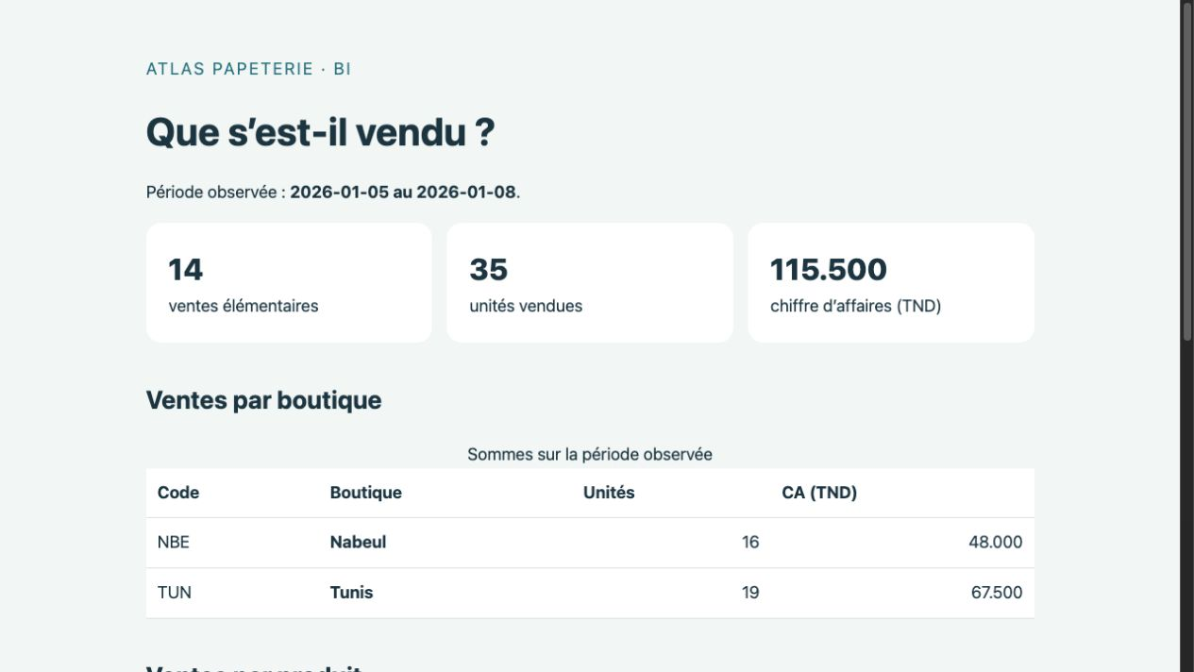
D
CONTRÔLER LE RAPPORT
Votre cible : le vrai rapport Atlas dans le navigateur
1
Lire les dates avant de comparer.
2
Retrouver 14 faits, 35 unités et 115.500 TND.
3
Défiler : produits et limites métier.
Rapport réel : Docker Linux / Python 3.13 sur hôte macOS ARM. Navigateur du poste auteur, 27 octobre 2026.
Capture du projet
Données fictives Atlas.
Youssef Douma · Leaders University
54
Notes:
Capture authentique du rapport HTML généré depuis la base SQLite du projet Atlas, après ajout. Période 05–08 janvier 2026, 14 faits, 35 unités, 115.500 TND. Service dans Docker Linux / Python 3.13 sur hôte macOS ARM ; navigateur du poste auteur. Cette capture ne documente pas une installation Windows ou Ubuntu GUI.

Slide 55
D
CONTRÔLER LE RAPPORT
Quand cela bloque : réduire le problème
1
2
3
Lire
Isoler
Réparer
Dernière ligne de l’erreur, fichier et numéro de ligne. Reproduire une seule commande.
Demander une hypothèse sur la petite fonction concernée. Joindre entrée, attendu et obtenu.
Inspecter la différence, relancer le test concerné, puis le parcours complet.
Ne pas réécrire tout le projet à chaque erreur. Les contrôles sont des repères à comprendre.
Youssef Douma · Leaders University
55
Notes:
Cas pédagogique fictif Atlas Papeterie. Les montants sont exprimés en TND. Les ventes ne mesurent ni les stocks ni la marge.

Slide 56
D
CONTRÔLER LE RAPPORT
S07 · À ce stade, je sais livrer une chaîne
07
Faire fonctionner le rapport depuis une base réelle.
1
Tester rapport.py, executer.py puis verifier.py 07 et tout.
2
Ouvrir le HTML et vérifier période, total et barres.
3
Relancer executer.py et démontrer un résultat stable.
Preuve : 14 faits, 35 unités, 115.500 TND + un rapport lisible et une limite métier.
Youssef Douma · Leaders University
56
Notes:
Cas pédagogique fictif Atlas Papeterie. Les montants sont exprimés en TND. Les ventes ne mesurent ni les stocks ni la marge.

Slide 57
E · RÉALISER LE DÉFI
Défi CampusBox
Votre transfert en 7 h
Même démarche, nouvelle activité :
fiabiliser des ventes de repas sur le campus.
7 h
Équipe de 3 au maximum · preuves individuelles
Youssef Douma · Leaders University
Notes:
Cas pédagogique fictif CampusBox. Seules les ventes SERVIE alimentent les indicateurs ; les autres statuts sont expliqués dans le journal. Montants en TND.

Slide 58
E
RÉALISER LE DÉFI
CampusBox : choisir le périmètre
1
2
3
Source
Statuts
Trace
Une ligne décrit une vente de portions. Garder l’identifiant de vente stable.
Seules les ventes SERVIE alimentent les indicateurs.
ANNULEE et EN_ATTENTE restent expliquées dans le journal hors périmètre.
Ne pas traiter une commande en attente comme un repas vendu. Consulter defi/ et le PDF 04.
Youssef Douma · Leaders University
58
Notes:
Cas pédagogique fictif CampusBox. Seules les ventes SERVIE alimentent les indicateurs ; les autres statuts sont expliqués dans le journal. Montants en TND.

Slide 59
E
RÉALISER LE DÉFI
CampusBox : quelles preuves faut-il produire ?
1
2
3
Base
Ajout
Rejeu
Réconcilier lignes lues, retenues, doublons et motifs hors périmètre.
Distinguer les ventes nouvelles des identifiants déjà présents.
Relancer le même ajout et prouver que les indicateurs restent stables.
Conserver vos résultats et expliquer leur sens. Les réponses numériques sont réservées au corrigé.
Youssef Douma · Leaders University
59
Notes:
Cas pédagogique fictif CampusBox. L’énoncé demande les preuves de qualité et d’idempotence sans afficher les résultats numériques du corrigé.

Slide 60
E
RÉALISER LE DÉFI
Au plus trois personnes, une preuve par personne
1
2
3
Piloter
Construire
Vérifier
Formuler le contrat, prévoir les valeurs et garder les jalons.
Proposer une petite modification et lire le diff avec le groupe.
Exécuter, inspecter les sorties et expliquer les limites.
Faire tourner les rôles. Seul : les exercer successivement. Chacun montre une modification et une explication.
Youssef Douma · Leaders University
60
Notes:
Cas pédagogique fictif CampusBox. Seules les ventes SERVIE alimentent les indicateurs ; les autres statuts sont expliqués dans le journal. Montants en TND.

Slide 61
E
RÉALISER LE DÉFI
Sept heures avec des jalons visibles
1
0 h–1 h
Comprendre données et périmètre
Contrat écrit
2
1 h–3 h
Lire, nettoyer, calculer
Base expliquée
3
3 h–5 h
Modéliser et charger
SQL + contrôles
4
5 h–6 h
Ajouter et rejouer
Stabilité prouvée
5
6 h–7 h
Rapport et démonstration
Livraison expliquée
Cible de travail, à adapter au rythme réel. Garder un résultat utilisable à chaque jalon.
Youssef Douma · Leaders University
61
Notes:
Cas pédagogique fictif CampusBox. Seules les ventes SERVIE alimentent les indicateurs ; les autres statuts sont expliqués dans le journal. Montants en TND.

Slide 62
E
RÉALISER LE DÉFI
CampusBox · Tester une variation comprise
DÉFI
Prouver votre raisonnement, pas seulement une sortie.
1
Chaque personne prédit l’effet d’une petite variation.
2
Modifier sur une copie, exécuter et expliquer le résultat.
3
Restaurer la source et conserver commande, preuve et diff.
Une erreur expliquée et réparée apporte une preuve d’apprentissage. Les repères restent autorisés.
Youssef Douma · Leaders University
62
Notes:
Cas pédagogique fictif CampusBox. Seules les ventes SERVIE alimentent les indicateurs ; les autres statuts sont expliqués dans le journal. Montants en TND.

Slide 63
E
RÉALISER LE DÉFI
Livrer un projet que quelqu’un peut vérifier
1
2
3
Fichiers
Preuves
Explication
Code exécutable, sources et rapport. README court : démarrer et reproduire.
Comptes qualité, total de base, ajout, rejeu stable et résultat SQL.
Le grain, les unités, une décision prudente, une limite et une contribution personnelle.
Avant de déposer : refaire le démarrage depuis une copie propre et vérifier les fichiers réellement inclus.
Youssef Douma · Leaders University
63
Notes:
Cas pédagogique fictif CampusBox. Seules les ventes SERVIE alimentent les indicateurs ; les autres statuts sont expliqués dans le journal. Montants en TND.

Slide 64
E
RÉALISER LE DÉFI · À CE STADE, JE SAIS…
À ce stade, je sais construire une solution BI
1
2
3
Données fiables
Entrepôt utile
IA maîtrisée
Lire et conserver le sens, contrôler les rejets et les montants.
Relier les tables, interroger et recharger sans doublon.
Définir un petit contrat, vérifier localement et expliquer le changement.
Une explication + une exécution + une trace conservée.
Youssef Douma · Leaders University
64
Notes:
Cas pédagogique fictif CampusBox. Seules les ventes SERVIE alimentent les indicateurs ; les autres statuts sont expliqués dans le journal. Montants en TND.

Slide 65
E · DU FICHIER À LA DÉCISION
Une proposition devient utile
quand vous pouvez la vérifier.
1
Un contrat court avant chaque demande.
2
Un test local avant chaque confiance.
3
Une explication claire avant chaque décision.
Prochaine étape : réutiliser la démarche sur des données dont vous comprenez le sens.
Notes:
Cas pédagogique fictif CampusBox. Seules les ventes SERVIE alimentent les indicateurs ; les autres statuts sont expliqués dans le journal. Montants en TND.

